Slide 1
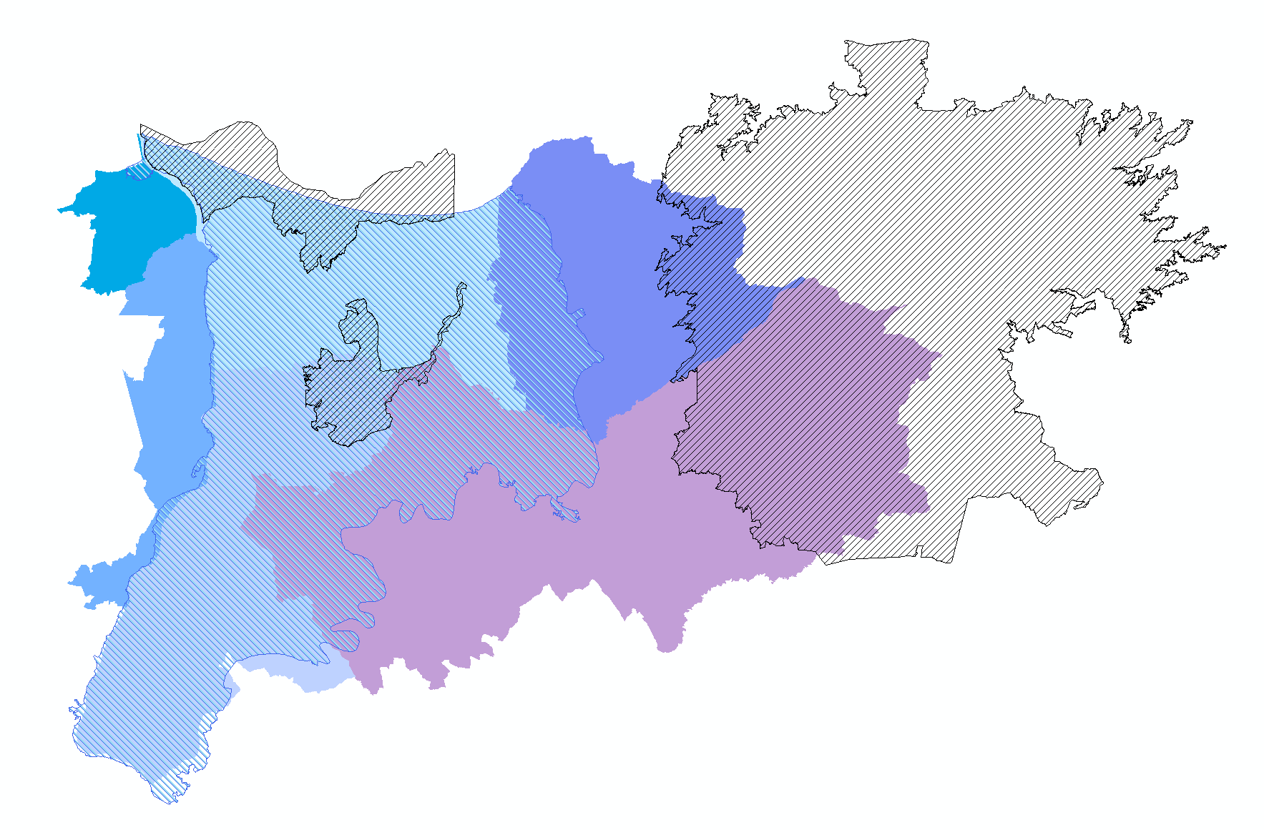
Vía Parque Isla de Salamanca
Ciénaga Grande de Santa Marta
PNN Sierra Nevada de Santa Marta

